Slide 1

Tiếng Việt
Chủ điểm
Bác Hồ kính yêu

Slide 2
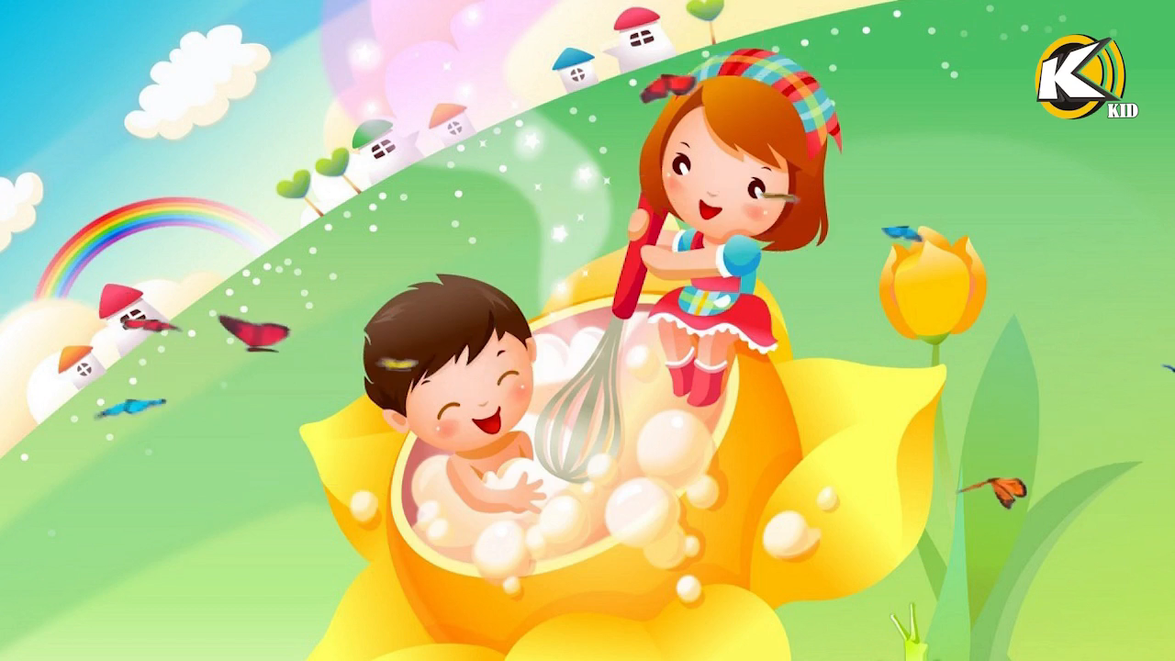

Slide 3
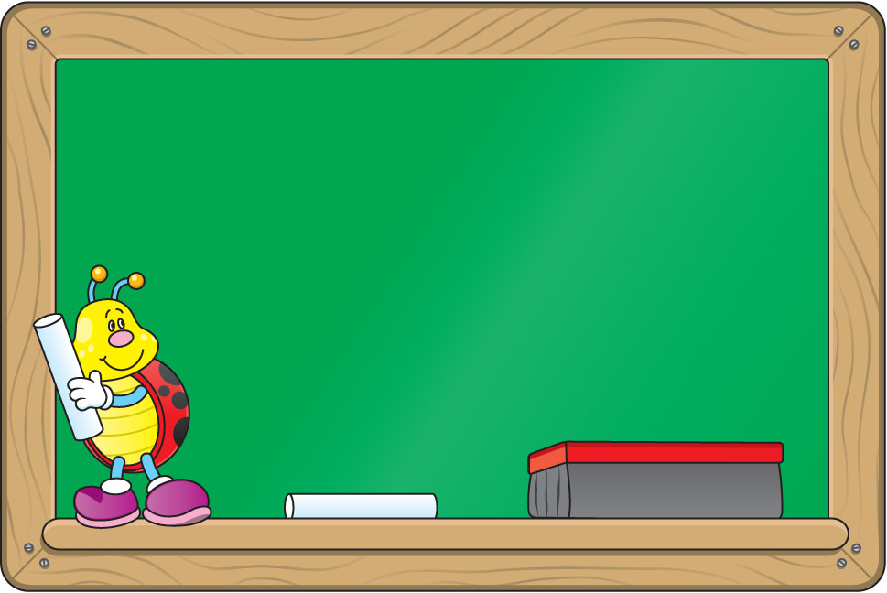
Thứ ba ngày 22 tháng 3 năm 2022
Tiếng Việt
Bài: Ai ngoan sẽ được thưởng (tiết 4)
Từ chỉ đặc điểm. Câu kiểu Ai thế nào?

Slide 4
I/ Yêu cầu cần đạt: Sau bài học, HS nắm được:
1.Phát triển các năng lực đặc thù, ngôn ngữ:
- Tìm được từ ngữ chỉ đặc điểm về Bác Hồ và từ ngữ chỉ tình cảm của thiếu nhi với Bác; đặt được câu về Bác Hồ.
- Trao đổi được về 1 - 2 việc làm của học sinh thực hiện 5 điều Bác Hồ dạy.
2. Phát triển năng lực chung và phẩm chất:
- Có ý thức thẩm mỹ khi viết chữ.
- Rèn cho HS tính kiên nhẫn, cẩn thận.
II/ Đồ dùng dạy học:
- GV: VTV, VBT, Máy chiếu, tranh ảnh Mẫu chữ viết hoa a,Thẻ từ.
- HS: Vở tập viết, VBT. Điện thoại

Slide 5

Luyện từ
a. Chọn các từ ngữ ở thẻ màu xanh phù hợp với những từ ngữ ở thẻ màu hồng
mái tóc
ấm áp
đôi mắt
hồng hào
nụ cười
tinh anh
nước da
bạc phơ
THẢO LUẬN NHÓM 2

Slide 6

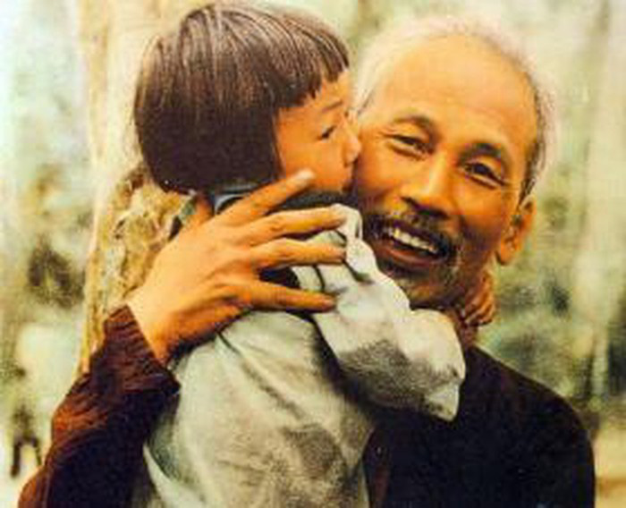
a. Chọn các từ ngữ ở thẻ màu xanh phù hợp với những từ ngữ ở thẻ màu hồng
mái tóc
ấm áp
đôi mắt
hồng hào
nụ cười
tinh anh
nước da
bạc phơ

Slide 7





Luyện từ
b. Ghép các tiếng dưới đây thành từ ngữ chỉ tình cảm của thiếu nhi với Bác Hồ
THẢO LUẬN NHÓM 4

Slide 8

b. Ghép các tiếng dưới đây thành từ ngữ chỉ tình cảm của thiếu nhi với Bác Hồ
kính yêu,
yêu kính,
kính mến,
yêu quý,
yêu mến,
mến yêu,
quý mến,

Slide 9

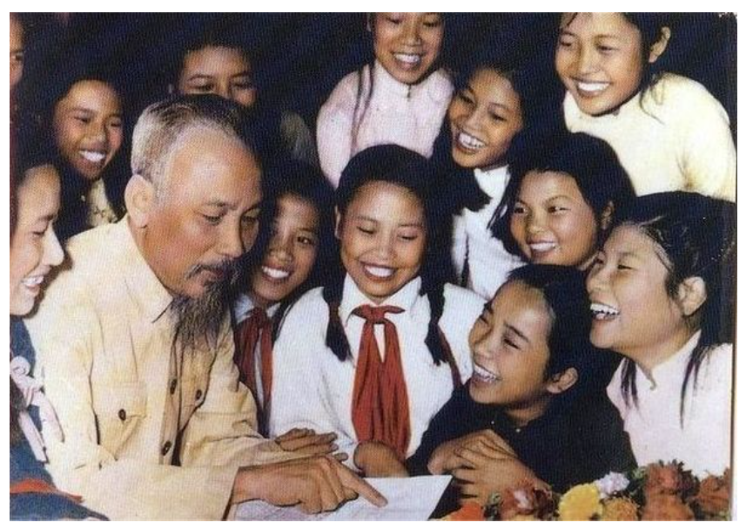
Trung thu trăng sáng như gương
Bác Hồ ngắm cảnh nhớ thương nhi đồng.
Sau đây Bác viết mấy dòng
Gửi cho các cháu tỏ lòng nhớ thương.
Thư trung thu gửi các cháu thiếu nhi năm 1951 - Hồ Chí Minh

Slide 10

Luyện câu
Đặt 2 – 3 câu về Bác Hồ có sử dụng từ ngữ ở bài tập 3

Slide 11



Vận dụng
Trò chơi: Những bông hoa trong vườn Bác
Hướng dẫn: Ghi việc làm của em thực hiện theo 5 điều Bác Hồ dạy lên những bông hoa.

Slide 12

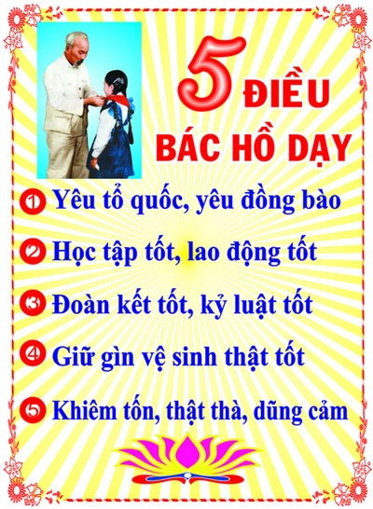
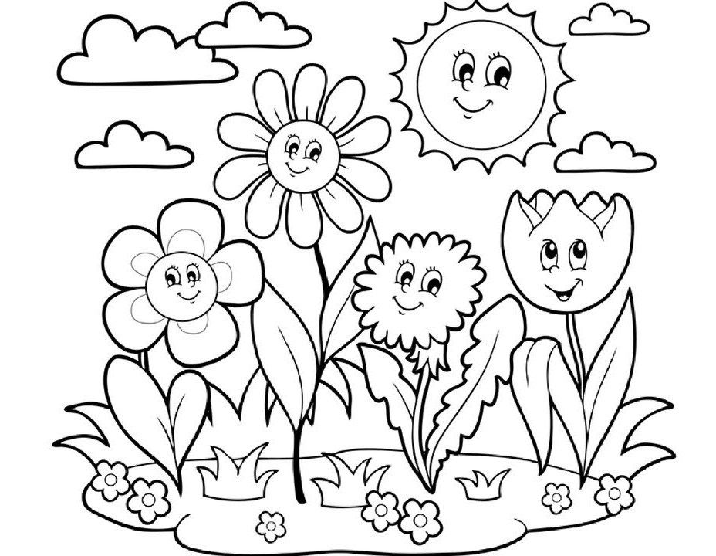
THẢO LUẬN NHÓM 4

Slide 13

Giữ vệ sinh lớp học
Biết xin lỗi và nhận lỗi
Đoàn kết với bạn bè
Làm việc nhà vừa sức

Slide 14

Dặn dò
Hoàn thành phần bài tập.
Xem trước bài tiếp theo

